Slide 1
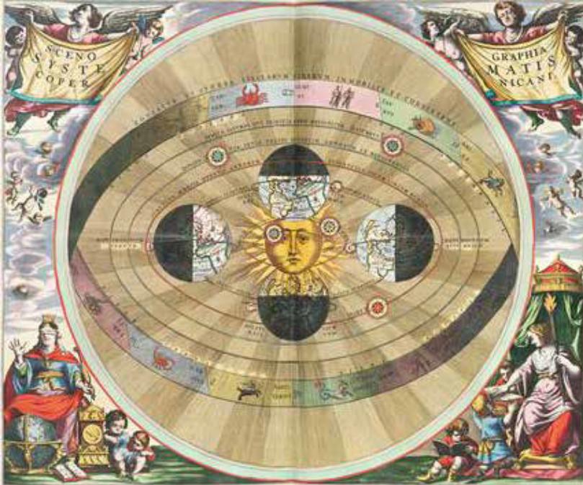
Il Cinquecento e il Seicento
Unità 3
CAPITOLO
18
La Rivoluzione scientifica
1
Wikimedia Commons Pubblico Dominio

Slide 2
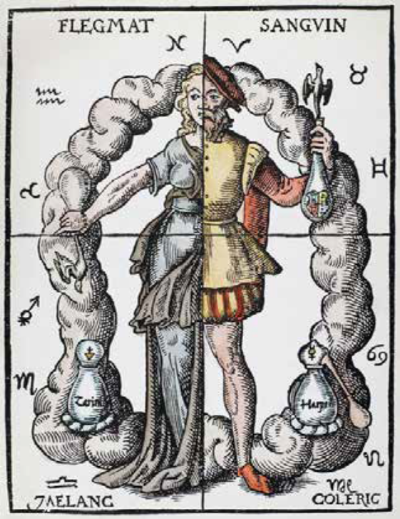
Il Cinquecento e il Seicento
Unità 3
La Rivoluzione scientifica
Capitolo 18
1. Dall’antica alla nuova scienza
Fino al Cinquecento
la Terra è immobile al centro dell’universo, il Sole e gli altri corpi celesti le girano intorno
la scienza si basava sul sapere degli antichi e sulla Bibbia
l’universo è una sfera al di fuori della quale non esiste nulla
il corpo umano è composto da elementi visibili e invisibili
i quattro elementi che compongono la Terra sono aria, acqua, terra, fuoco
la Terra e l’universo sono fatti di sostanze diverse
la natura è completamente conosciuta
il mondo è stato creato da Dio eterno e perfetto
la scienza non può contraddire la Bibbia
2
Opera in Pubblico Dominio

Slide 3
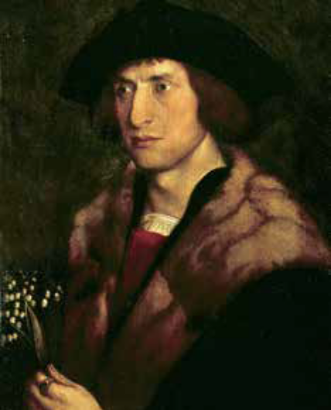
Il Cinquecento e il Seicento
Unità 3
La Rivoluzione scientifica
Capitolo 18
Nel 1543
lo studioso polacco NICCOLÒ COPERNICO
formulò la
TEORIA ELIOCENTRICA
il Sole è immobile al centro dell’Universo, mentre la Terra e i pianeti gli girano intorno
Parigi, Musée de l'Observatoire/Opera in Pubblico Dominio
Lo studioso danese TYCHO BRAHE
dimostrò che le sfere cristalline che contengono i pianeti non esistono
Lo studioso tedesco GIOVANNI KEPLERO
stabilì le leggi che regolano il movimento dei pianeti
ruotando intorno al Sole percorrono orbite ellittiche
3

Slide 4
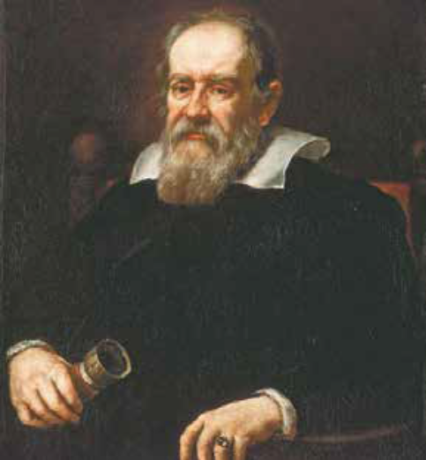
Il Cinquecento e il Seicento
Unità 3
La Rivoluzione scientifica
Capitolo 18
Fino al 1550
si utilizzava il
METODO DEDUTTIVO
si partiva dal generale per arrivare al particolare
lo scienziato italiano GALILEO GALILEI elaborò il METODO INDUTTIVO O SPERIMENTALE
che aveva i seguenti passaggi
1
OSSERVAZIONE
2
IPOTESI
3
VERIFICA SPERIMENTALE
4
FORMULAZIONE DELLA LEGGE
Greenwich, National Maritime Museum, Caird Collection/Wikipedia Commons Pubblico Dominio
4

Slide 5
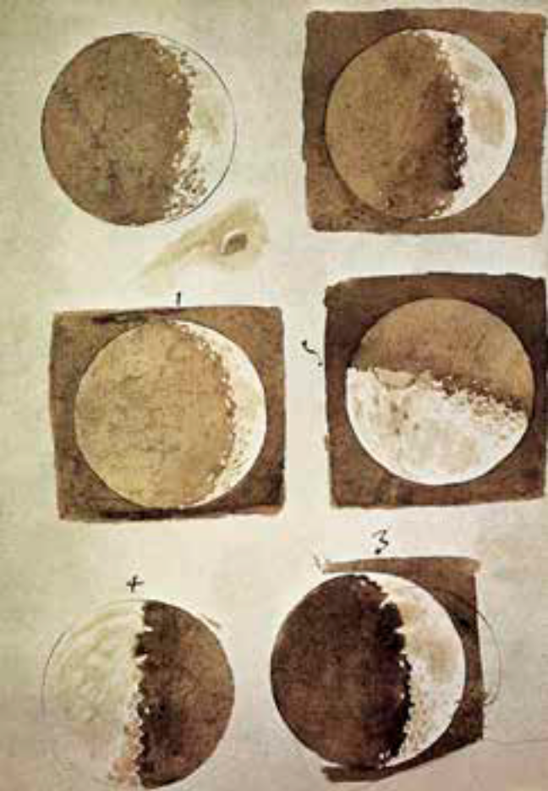
Il Cinquecento e il Seicento
Unità 3
La Rivoluzione scientifica
Capitolo 18
Tra il 1609
e il 1610
usando il TELESCOPIO Galileo osservò
i crateri e le montagne lunari
i satelliti di Giove
la Via Lattea
le macchie solari
gli anelli di Saturno
Nel 1687
lo scienziato inglese ISAAC NEWTON confermò definitivamente la teoria copernicana
formulando la LEGGE DI GRAVITAZIONE UNIVERSALE
spiegava il movimento di ogni corpo e ogni oggetto sia sulla Terra sia intorno al Sole
Firenze, Biblioteca Nazionale Centrale/Opera in Pubblico Dominio
5

Slide 6
Il Cinquecento e il Seicento
Unità 3
La Rivoluzione scientifica
Capitolo 18
non era disposta a mettere in discussione la propria INTERPRETAZIONE DELLE SACRE SCRITTURE
La Chiesa cattolica
nel 1633
Galileo fu processato come eretico dal Tribunale dell’Inquisizione
per salvarsi fu costretto all’ABIURA
e condannato
Ciò che è accaduto tra il 1550 e il 1700 nel campo delle conoscenze umane
è detto
RIVOLUZIONE SCIENTIFICA
la circolazione delle idee fu favorita dalle ACCADEMIE
istituzioni nelle quali gli studiosi potevano confrontarsi e accrescere il loro sapere
6

Slide 7
Il Cinquecento e il Seicento
Unità 3
La Rivoluzione scientifica
Capitolo 18
Nel 1542
l’anatomia divenne una parte fondamentale della medicina
grazie al fiammingo ANDREA VESALIO
Nel 1546
Gerolamo FRACASTORO affrontò il problema delle infezioni e della trasmissione delle malattie
la biologia fece passi avanti grazie al MICROSCOPIO
Nel Cinquecento
ORTELIUS e MERCATOR rappresentano la Terra con i meridiani e i paralleli
nasce la cartografia
Alla metà del Settecento
nacquero la geologia e la paleontologia
Nel 1732
GENERE
piante o animali con caratteristiche comuni
CARLO LINNEO introdusse i concetti
SPECIE
piante o animali che riproducendosi creano piante o animali nuovi simili a se stessi
con cui classificare gli esseri viventi
7

Slide 8
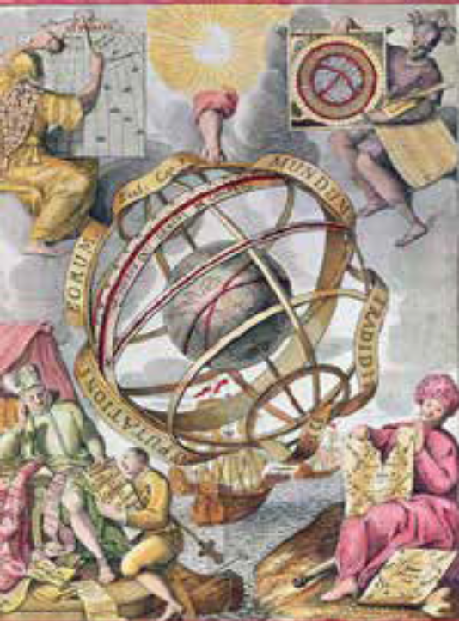
Il Cinquecento e il Seicento
Unità 3
La Rivoluzione scientifica
Capitolo 18
L’importanza della rivoluzione scientifica
gli antichi non aveva spiegato tutto
la scienza progredisce con l’osservazione e gli esperimenti
la Terra ruota attorno al Sole
la natura è complessa e va osservata con
strumenti adeguati
la natura è in continua trasformazione
il corpo umano è composto di ossa, sangue e organi
la verità della scienza può essere diversa da quella delle Sacre Scritture
Monaco di
Baviera, Max Planck Institute/Opera in Pubblico Dominio
8

